Slide 1
NGUYÊN LÝ MÁY HỌC
CÂY QUYẾT ĐỊNH
TẬP DỮ LIỆU POKER-HAND
Giảng viên hướng dẫn:
Sinh viên thực hiện:
Ts.Trần Nguyễn Minh Thư
B1611134 B1609810 B1611136 | Trần Sĩ Đạt Hồ Minh Cảnh Lê Hoàng Khương

Slide 2
NỘI DUNG
Giới thiệu Poker-Hand
Giới thiệu tập dữ liệu Poker-Hand
Giải thuật Cây quyết định
Thực nghiệm
Kết luận

Slide 3
GIỚI THIỆU POKER-HAND
Giới thiệu Poker-Hand
Giới thiệu tập dữ liệu Poker-Hand
Giải thuật Cây quyết định
Thực nghiệm
Kết luận
Poker Hand: Được tạo bởi 5 lá bài, trong đó bạn có thể sử dụng 1 hoặc 2 lá bài được chia kết hợp với 4 hoặc 3 Community card.
Luật chơi: Mỗi người chơi được chia 2 lá bài, và không nhìn thấy bài của nhau. Sau đó 5 lá bài chung (Community card) được rút theo thứ tự 3 lá đầu tiên, rồi 1 lá kế tiếp, và 1 lá cuối cùng cho mọi người nhìn thấy để đưa ra quyết định ở từng lượt.

Slide 4
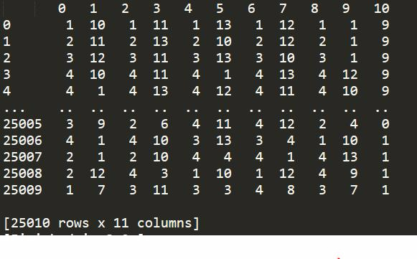
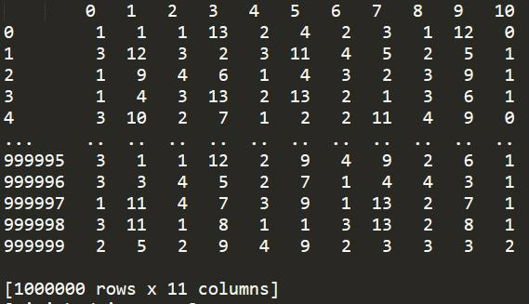
GIỚI THIỆU TẬP DỮ LIỆU POKER-HAND
Giới thiệu Poker-Hand
Giới thiệu tập dữ liệu Poker-Hand
Giải thuật Cây quyết định
Thực nghiệm
Kết luận
Tập dữ liệu: gồm 10 cột thuộc tính, 1 cột nhãn với 25010 dòng dữ liệu của tập Train và 1000000 dòng dữ liệu của tập Test.
Nguồn : https://archive.ics.uci.edu/ml/datasets/Poker+Hand
Tập Train
Tập Test

Slide 5
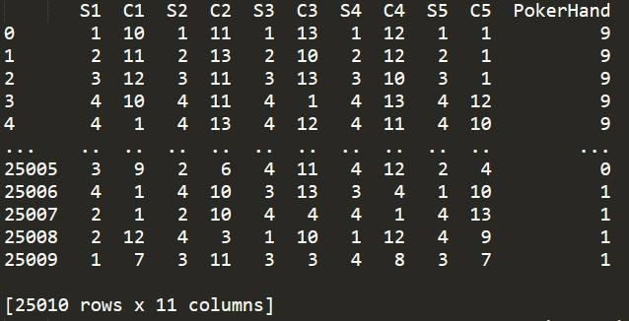
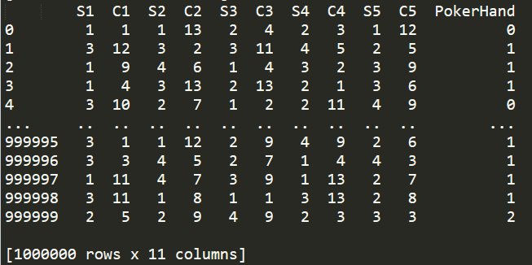
TẬP DỮ LIỆU POKER-HAND
Tập dữ liệu Poker-Hand
Giải thuật Cây quyết định
Thực nghiệm
Kết luận
Tiền xử lý dữ liệu: đặt tên cho các cột thuộc tính (S1, C1, S2, C2, S3, C3, S4, C4, S5, C5, Pokerhand)
Tập Train
Tập Test

Slide 6
GIẢI THUẬT CÂY QUYẾT ĐỊNH
Tập dữ liệu Poker-Hand
Giải thuật Cây quyết định
Thực nghiệm
Kết luận
Ví dụ minh hoạ :

Slide 7
GIẢI THUẬT CÂY QUYẾT ĐỊNH
Tập dữ liệu Poker-Hand
Giải thuật Cây quyết định
Thực nghiệm
Kết luận
Tập dữ liệu pokerhand
Bài toán phân lớp
Nghi thức kiểm tra hold-out
Chỉ số đánh giá MSE
So sánh với giải thuật khác

Slide 8
THỰC NGHIỆM
Tập dữ liệu Poker-Hand
Giải thuật Cây quyết định
Thực nghiệm
Kết luận
- Sử dụng tập Train có 25010 dòng dữ liệu để huấn luyện và đánh giá mô hình
- Đánh giá độ chính xác của mô hình bằng chỉ số MSE

Slide 9

Cảm ơn cô và các bạn đã lắng nghe!

